Slide 1

Cross-Modal Bidirectional Interaction Model for Referring Remote Sensing Image Segmentation ———图复现
报告人：张诗雨
西北工业大学
光电与智能研究院(iOPEN)

Slide 2
1.概述
内容
解决遥感图像中根据自然语言描述准确分割目标的问题
创新
提出了一个跨模态双向交互机制，通过双向视觉-文本特征交互和对齐，更有效地捕获图像中与文本描述相对应的关键信息，从而显著提升了RRSIS任务的性能。
Notes:
出现在[iOPEN]、[序号]、[中文文本间的英文、数字与符号]等的非中文字符可以采用微软雅黑。

Slide 3
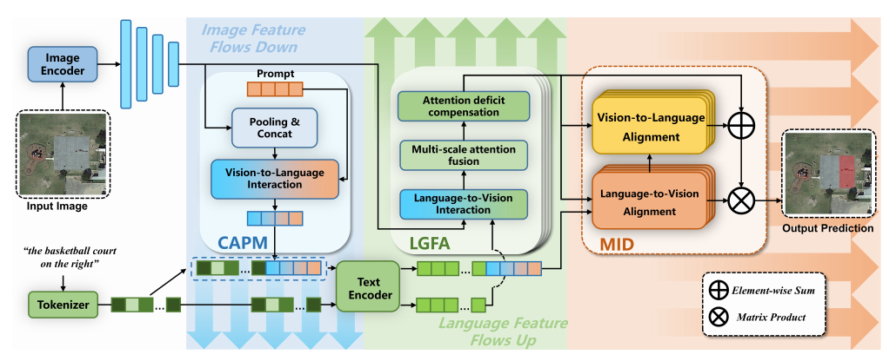
2.原图
Notes:
出现在[iOPEN]、[序号]、[中文文本间的英文、数字与符号]等的非中文字符可以采用微软雅黑。

Slide 4
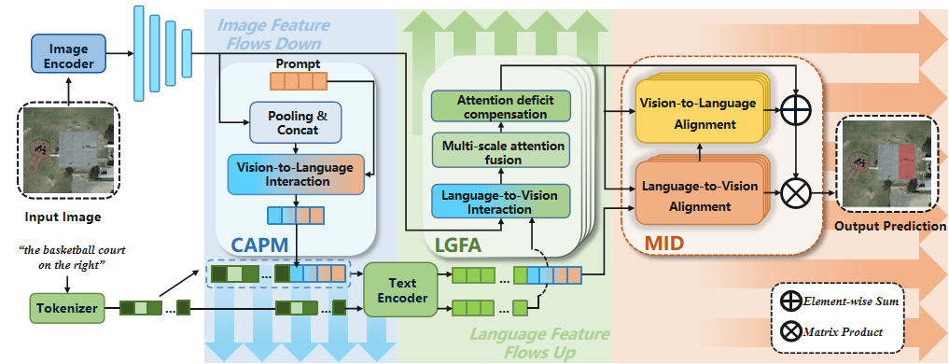
3.个人作图
Notes:
出现在[iOPEN]、[序号]、[中文文本间的英文、数字与符号]等的非中文字符可以采用微软雅黑。

Slide 5


Image Feature
Flows Down
Image
Encoder
Prompt
Attention deficit
compensation
Vision-to-Language
Alignment
Pooling & Concat
Multi-scale attention
fusion
Vision-to-Language
Interaction
Language-to-Vision Alignment
Language-to-Vision Interaction
Input Image
Output Prediction
“the basketball court
on the right”
CAPM
LGFA
MID
...
Text
Encoder
...
Tokenizer
...
...
...
Element-wise Sum
Language Feature
Flows Up
Matrix Product
Notes:
出现在[iOPEN]、[序号]、[中文文本间的英文、数字与符号]等的非中文字符可以采用微软雅黑。

Slide 6
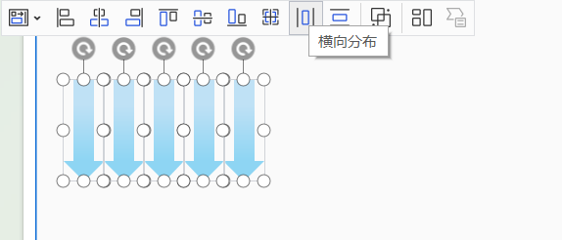


Key elements
均匀分布
选中需要在特定区域均匀分布的形状对象，右键召唤出对齐方式后选择横向分布或纵向分布。
堆叠矩形
以PPT画面左上角为参照点，通过调整堆叠体中每个矩形与参照点的相对距离，从而绘制出间隙比较小的堆叠矩形。
6/6
Notes:
出现在[iOPEN]、[序号]、[中文文本间的英文、数字与符号]等的非中文字符可以采用微软雅黑。

